Slide 1
Delavnica GDPR v okviru projekta RAPID.SI
mag. Andrej Tomšič
namestnik informacijske pooblaščenke
Projekt financira Evropska komisija v okviru Splošnega programa »Rights, Equality and Citizenship Programme 2014 – 2020«.

Slide 2
Ključni pojmi
1. OSEBNI PODATEK je katerikoli podatek, ki se nanaša na posameznika, ne glede na obliko v kateri je izražen.
Pravila:
Določljivost posameznika – upoštevati tudi sposobnosti in podatke, ki jih imajo drugi! Vprašamo se „ali se da“ in ne „ali mi znamo“
Vir podatka ni pomemben
sam, država, podjetje, delodajalec….
Oblika podatka ni pomembna
Kontekst je zelo pomemben
Npr. ene telefonske številke so osebni podatki, druge niso

Slide 3
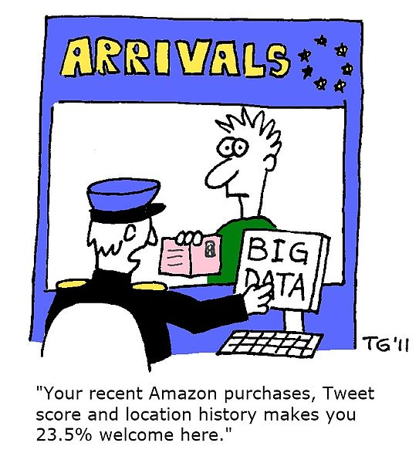
Primeri – kaj so/niso OP?
telefonska številka
centrale?
mobilna tel. številka?
samo številka, brez imena/priimka…?
EMŠO, davčna, številka zdravstvenega zavarovanja
IP naslov
računalnika v spletni kavarni?
vaše tablice?
psevdonimi
podatki o nakupih, preferencah, statusih
barva las?
marjetica75@gmail.com
prstni odtis
matematična pretvorba vašega prstnega odtisa: 8271sk3h123khf8 ?

Slide 4
2. ZBIRKA OSEBNIH PODATKOV - elektronsko ali na papirju vodene zbirke podatkov o fizičnih osebah (tabele, aplikacije, razvidi, šifranti, baze, personalne mape….)
kadrovske evidence (evidence o stroških dela, izrabi delovnega časa itd.);
podatki o strankah (kupci, komitenti, zavarovanci, člani klubov zvestobe, člani društva, šolajoči…) in za katere namene;
druge zbirke o zaposlenih (npr. evidence dodeljene opreme, podatki u uporabi interneta, službenih vozil…);
druge zbirke, ki nastajajo vašem okolju, npr. posnetki videonadzora, evidenca vstopajočih v stavbo, zbirka sodelujočih v nagradni igri, seznam naročnikov na e-novice…
Zakonodaja o varstvu OP se nanaša na zbirke, ki jih vodijo podjetja/inštitucije
med cca 5 in 50 zbirk, odvisno od sektorja, velikosti…

Slide 5
3. OBDELAVA OSEBNIH PODATKOV je kakršnokoli delovanje ali niz delovanj, ki se izvaja z OP, zlasti zbiranje, pridobivanje, vpis, urejanje, shranjevanje, prilagajanje ali spreminjanje, priklicanje, vpogled, uporaba, razkritje s prenosom, sporočanje, širjenje ali drugo dajanje na razpolago, razvrstitev ali povezovanje, blokiranje, anonimiziranje, izbris ali uničenje, obdelava pa je lahko ročna ali avtomatizirana.
torej: kakršno koli ravnanje z osebnimi podatki!

Slide 6
4. UPRAVLJAVEC - fizična ali pravna oseba ali druga oseba javnega ali zasebnega sektorja, ki sama ali skupaj z drugimi določa namene in sredstva obdelave OP oziroma oseba, določena z zakonom, ki določa tudi namene in sredstva obdelave.
5. OBDELOVALEC - najet s strani upravljavca na podlagi pisne pogodbe/dogovora, da v imenu in za račun upravljavca obdeluje osebne podatke
vzdržavalec spletne strani
izvajalec videonadzora
Računovodski servis
ponudnik storitev oglaševanja…
Osebnih podatkov ne sme uporabljati za svoje namene.

Slide 7
6. POSEBNE VRSTE OSEBNIH PODATKOV
rasno ali etnično poreklo,
politično mnenje,
versko prepričanje,
filozofsko prepričanje
članstvo v sindikatu
genski podatki,
biometrični podatki za namene edinstvene identifikacije posameznika,
podatki v zvezi z zdravjem ali
podatki v zvezi s posameznikovim spolnim življenjem ali spolno usmerjenostjo

Slide 8
Načela v zvezi z obdelavo OP
zakonitost, pravičnost in preglednost (lawfulness, fairness and transparency)
omejitev namena (purpose limitation)
najmanjši obseg podatkov (data minimisation)
točnost (accuracy)
omejitev shranjevanja (storage limitation)
celovitost in zaupnost (integrity and confidentiality),
razpoložljivost?
odgovornost (accountability)
odgovoren za skladnost s temeljnimi načeli in je to skladnost tudi zmožen dokazati – Proaktivnost! Dolžnost upravljavca!

Slide 9
www.upravljavec.si
VODIMO VAS SKOZI KLJUČNE KORAKE

Slide 10
Evidenca dejavnosti obdelave – „katalogi“ oz. „opis zbirk“ (30. člen)
1. Vsak upravljavec vodi evidenco dejavnosti obdelave OP, ki vsebuje:
naziv ali ime in kontaktne podatke upravljavca in, kadar obstajajo, skupnega upravljavca, predstavnika upravljavca in pooblaščene osebe za varstvo podatkov;
namene obdelave;
opis kategorij posameznikov, na katere se nanašajo OP, in vrst OP;
kategorije prejemnikov, ki so jim bili ali jim bodo razkriti OP, vključno s prejemniki v tretjih državah ali mednarodnih organizacijah;
kadar je ustrezno, informacije o prenosih OP v tretjo državo ali mednarodno organizacijo, vključno z identifikacijo te tretje države ali mednarodne organizacije, v primeru prenosov iz drugega pododstavka člena 49(1) pa tudi dokumentacijo o ustreznih zaščitnih ukrepih;
kadar je mogoče, predvidene roke za izbris različnih vrst podatkov;
kadar je mogoče, splošni opis tehničnih in organizacijskih varnostnih ukrepov iz člena 32(1).

Slide 11
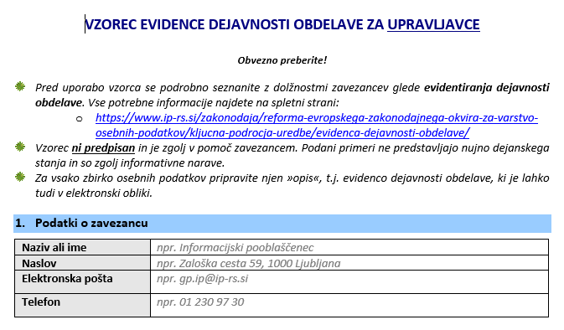

Slide 12
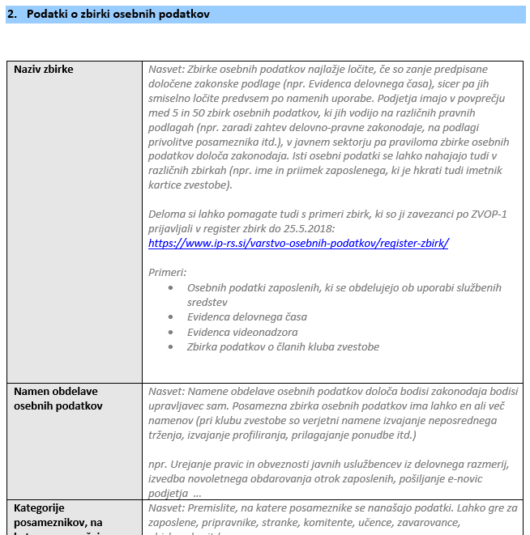

Slide 13
Evidenca dejavnosti obdelave (30. člen)
2. Vsak obdelovalec vodi evidenco vseh vrst dejavnosti obdelave, ki jih izvaja v imenu upravljavca, ki vsebuje:
naziv ali ime in kontaktne podatke obdelovalca ali obdelovalcev in vsakega upravljavca, v imenu katerega deluje obdelovalec, ter, kadar obstajajo, predstavnika upravljavca ali obdelovalca, in pooblaščene osebe za varstvo OP;
vrste obdelave, ki se izvaja v imenu posameznega upravljavca;
kadar je ustrezno, prenose OP v tretjo državo ali mednarodno organizacijo, vključno z identifikacijo te tretje države ali mednarodne organizacije, v primeru prenosov iz drugega pododstavka člena 49(1) pa tudi dokumentacijo o ustreznih zaščitnih ukrepih;
kadar je mogoče, splošni opis tehničnih inorganizacijskih varnostnih ukrepov iz člena 32(1).
3. Evidence so v pisni, vključno v elektronski obliki.
4. Nadzornemu organu na zahtevo omogočite dostop do evidenc.

Slide 14
Popišite svoje zbirke
Uporabite lahko vzorca na spletni strani IP:
https://www.ip-rs.si/obrazci/varstvo-osebnih-podatkov/
Če ste že do sedaj imeli pripravljene kataloge zbirk podatkov, potem preverite, ali imate v njih vse predpisane elemente in ali so vnosi ažurni.
Če katalogov do sedaj niste imeli (ker ste obdelovalec ali pa je za vas do sedaj veljal izjema), uporabite vzorec.
Pomislite, kje vse imate zbirke osebnih podatkov:
preverite kadrovske evidence (evidence o stroških dela, izrabi delovnega časa itd.);
preverite druge zbirke o zaposlenih (npr. evidence dodeljene opreme, podatki u uporabi interneta, službenih vozil…);
preverite, katere (vse) zbirke imate o strankah (kupci, komitenti, zavarovanci, člani klubov zvestobe, člani društva, šolajoči…) in za katere namene;
preverite druge zbirke, ki nastajajo vašem okolju (npr. posnetki videonadzora, evidenca vstopajočih v stavbo, zbirka sodelujočih v nagradni igri, seznam naročnikov na e-novice…).
Za vsako zbirko izpolnite vzorec opisa zbirke, podatke opremite z datumom in popisom odgovorne osebe in opredelite, kako pogosto bo preverjeno, ali je stanje še ažurno.

Slide 16
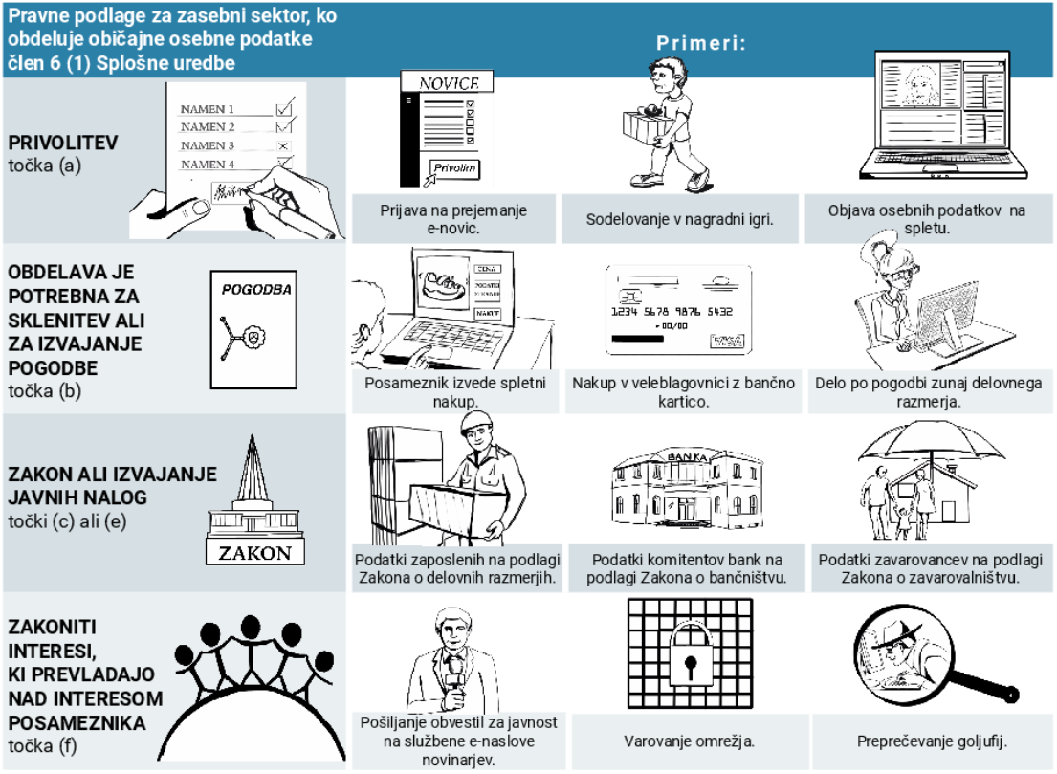
Pravne podlage

Slide 17
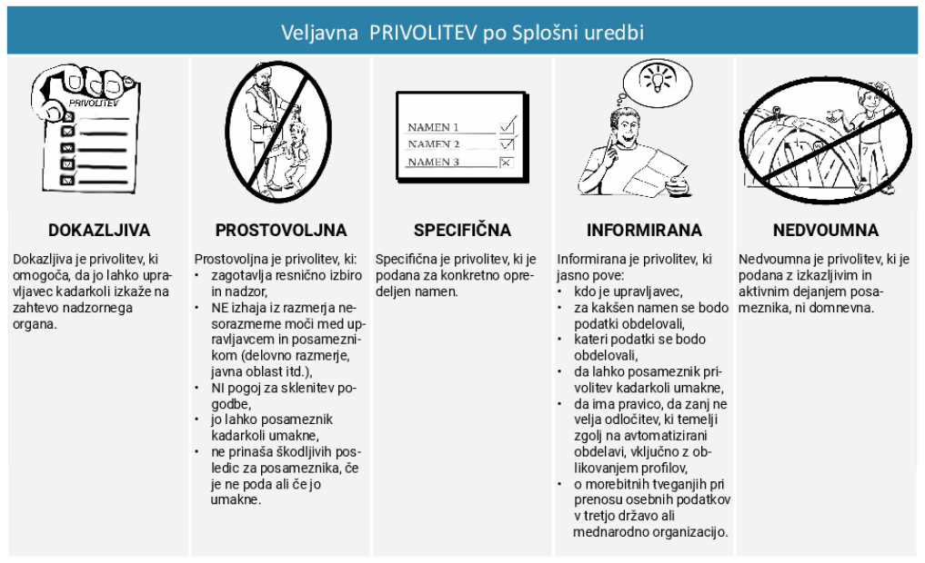
KDAJ JE PRIVOLITEV VELJAVNA?
https://www.ip-rs.si/zakonodaja/reforma-evropskega-zakonodajnega-okvira-za-varstvo-osebnih-podatkov/aktualne-novice/

Slide 18
Ločiti morate med obdelavo zaradi pogodbe od obdelave na podlagi privolitve!
Zelo priporočamo, da temeljito preverite vse vaše obrazce za soglasje, sklenjene pogodbe s fizičnimi osebami, splošne pogoje nudenja storitev, spletne in druge obrazce, s katerimi ste pridobili privolitve.
Podrobno si poglejte uvodne določbe 32, 42, 43 in 171, ter člene 7, 8 in 9 in ocenite, ali vaše privolitve ustrezajo zahtevam teh določbe. Neveljavne privolitve lahko namreč pomenijo nezakonito obdelavo osebnih podatkov.
Če obstoječe privolitve teh zahtev ne izpolnjujejo, boste verjetno morali ponovno pridobiti privolitve – premislite, kako boste to naredili z najmanj finančnimi in drugimi viri, na uporabnikom čim manj moteč način in v kakšni obliki (pisno, osebni kontakt, po e-poti ipd.).
Privolitev mora biti - z drugimi besedami - aktivno podana, informirana, nedvoumna, prostovoljna, dokazljiva. Kaj to pomeni v preprostem jeziku? Posameznik mora vedeti, komu daje podatke, katere podatke, za katere namene. Nameni morajo biti dovolj jasno opredeljeni. Posameznik ne bi smel biti prisiljen v podajo podatkov, ki niso potrebni za konkretno storitev – razmislite, kateri osebni podatki so v posameznem primeru nujni za konkretno pogodbo oz. storitev, kateri pa so lahko prostovoljni (in slednjih ne označujte kot obvezne).
Ne zahtevajte podatkov na zalogo, če ne veste, da (ali zakaj) jih boste rabili in ne zahtevajte podatkov od vseh vnaprej, če jih boste rabili samo od določenih oseb (vsi ne bodo izžrebani, ne bodo neplačniki ipd.), ko nastopijo določene okoliščine.
Razmislite, kako boste dokazovali podajo privolitve, če je podana po elektronski poti ali po telefonu, vendar ne pretiravajte z nesorazmernimi ukrepi, kot je npr. kopiranje osebnih izkaznic, snemanje vseh pogovorov ipd.

Slide 19
Področne ureditve
Videonadzor
sprejeti pisni sklep o uvedbi videonadzora, objaviti ustrezno obvestilo, pisno seznaniti zaposlene, se posvetovati s sindikati (74.-77. čl.);
Iznos OP v tretje države
(pod določenimi pogoji) pridobiti odločbo IP, če iznaša osebne podatke v tretje države (63.-70. člen)
Biometrijski ukrepi
pridobiti odločbo IP o dovolitvi izvajanja biometrije (80., 81. čl.);
Za vsa tri področja so izdane smernice Informacijskega pooblaščenca:
https://www.ip-rs.si/varstvo-osebnih-podatkov/iskalnik-po-odlocbah-in-mnenjih/smernice/

Slide 20
Vgrajeno in privzeto varstvo podatkov (25. člen)
Ne zahtevajmo osebnih podatkov na zalogo, za vsak slučaj, „bo že kdaj prav prišlo“, od vseh vnaprej… ampak
Takrat, ko jih potrebujemo.
Samo od tistih oseb, od katerih jih potrebujemo.
Samo tiste podatke, ki jih potrebujemo.
Za čas, ko jih potrebujemo ali ki ga določa zakon, zahteva pogodba, dovoli posameznik.
Vgrajeno in privzeto varstvo podatkov pomeni, da ves čas pazite, da se obdelajo samo tisti osebni podatki, ki so potrebni za vsak poseben namen obdelave - > MINIMIZACIJA.
Zlasti pomembno pri razvoju, oblikovanju, izboru in uporabi aplikacij, storitev in produktov, ki temeljijo na obdelavi osebnih podatkov (npr. aplikacije za pametne telefone, zdravstvene spletne strani, klubi zvestobe ipd.).
4 x MINIMUM

Slide 21
Spoštovanje 25. člena GDPR izkazujete z ustrezno dokumentacijo – npr. oceno učinka, drugimi analizami in zapisniki, s katerimi lahko dokažete, da ste v zasnovi nekega sistema, aplikacije, rešitve, nagradne igre ali drugega projekta, ki vključuje obdelavo osebnih podatkov, pazili na spoštovanje minimizacije, da je bilo to predmet razprave in zavestnih odločitev.
Potrditvena polja, izbirniki in drsniki, s katerimi lahko posamezniki označijo svojo izbiro, izrazijo strinjanje ali sprejmejo določene pogoje, naj bodo privzeto prazne oziroma nastavljene na »NE«, tako da lahko posamezniki aktivno in nedvoumno izrazijo svojo voljo. Glej tudi uvodno določbo št. 32 GDPR.
Ne pozabite – manj podatkov pomeni manj odgovornosti in manjša tveganja za kršitve. Zbirati podatke za vsak slučaj, na zalogo, vnaprej od vseh, ne da bi vnaprej opredelilli namen uporabe, ne zagotavlja spoštovanja teh načel GDPR.
Minimizacija podatkov, ki so resnično potrebni za določene namene, je v vašem interesu! Več (nepotrebnih) podatkov=več odgovornosti.

Slide 22
Skupni upravljavci (26. člen)
Dva ali več upravljavcev, ki skupaj določijo namene in načine obdelave, so skupni upravljavci.
Skupni upravljavci na pregleden način z medsebojnim dogovorom določijo dolžnosti vsakega od njih z namenom izpolnjevanja obveznosti, zlasti v zvezi z uresničevanjem pravic posameznika, in nalogami vsakega od njih glede zagotavljanja informacij o pravicah posameznika,
Z dogovorom se lahko določi kontaktna točka za posameznike.
Primeri: skupne akcije, nagradne igre, promocijske aktivnosti in druge dejavnosti, kjer bi skupaj z drugimi nastopali v vlogi skupnih upravljavcev
Dogovor ustrezno odraža vlogo vsakega od skupnih upravljavcev in njegovo razmerje do posameznikov. Vsebina dogovora se da na voljo posamezniku.
Posameznik lahko ne glede na pogoje dogovora uresničuje svoje pravice v skladu s to uredbo glede vsakega od upravljavcev in proti vsakemu od njih.

Slide 23
Če ne izvajate obdelav, kjer bi se z drugo pravno osebo šteli za skupne upravljavce, potem ni treba storiti ničesar posebnega.
Če načrtujete kakšne skupne akcije, nagradne igre, promocijske aktivnosti in druge dejavnosti, kjer bi skupaj z drugimi nastopali v vlogi skupnih upravljavcev, potem skrbno preverite zgoraj opisane določbe po 26. členu GDPR in sestavite ustrezen dogovor. Ta ne vsebuje podatkov finančne narave, poslovnih skrivnosti in drugih zaupnih poslovnih podatkov (ti podatki so lahko del druge dokumentacije), ključno je, da obravnava vidike varstva osebnih podatkov, kot jih opredeljuje 26. člen GDPR.
GDPR izrecno omenja »dogovor« in ne zahteva obličnosti ali drugih elementov pogodbe, kot npr. pri najemanju pogodbenih obdelovalcev.
Dogovor bi moral opredeliti pomembne vidike, kot so način pridobivanja osebnih podatkov, katere podatke in za katere namene bodo uporabljali upravljavci (tako obseg podatkov kot nameni uporabe se lahko razlikujejo) priporočljivo tudi roke hrambe podatkov, kontaktne točke pri upravljavcih, vloge upravljavcev. Prav tako naj vsebuje informacije o pravicah posameznika.

Slide 24
Neposredno trženje
1. Zakon o elektronskih komunikacijah (158. člen)
Prepoveduje uporabo klicnih avtomatov, faksimilnih naprav ali elektronske pošte in drugačnih sredstev elektronskih komunikacij brez predhodnega soglasja naročnika.
Izjemoma se lahko za neposredno trženje svojih izdelkov ali storitev brez privolitve uporablja elektronski naslov, ki ga pridobite od kupca svojih izdelkov ali storitev. Kupec mora imeti možnost, da kadarkoli na brezplačen in enostaven način zavrne takšno uporabo njegovega elektronskega naslova. (mehki opt-in)
Vsa elektronska sporočila morajo biti poslana iz veljavnega elektronskega naslova, vsebovati morajo identiteto pošiljatelja (v imenu katerega se e-pošta pošilja) in naslov, kamor lahko prejemnik pošlje zahtevo za prekinitev takega neposrednega trženja.
Upoštevajte preklice!
Konsolidirane baze za trženje (in ne 100 excel tabel…)!
Nadzor Agencija za elektronska omrežja in storitve Republike Slovenije

Slide 25
2. Zakon o elektronskem poslovanju na trgu ZEPT - (6. člen)
Tudi razmerje podjetje – podjetje
ZEPT-B (marec 2015) – ni več potrebno soglasje za trženje podjetje-podjetje
Ponudniku informacijskih storitev dovoljuje pošiljanje komercialnih sporočil, če:
je komercialno sporočilo kot tako jasno razpoznavno,
je nedvoumno navedena fizična ali pravna oseba, v imenu katere je komercialno sporočilo poslano,
so jasno in nedvoumno navedeni pogoji za sprejem posebnih ponudb, ki so povezane s popusti, premijami in darili, ki morajo biti kot taki nedvoumno označeni, in
so jasno in nedvoumno ter lahko dostopno navedeni pogoji za sodelovanje v nagradnih tekmovanjih ali igrah na srečo, ki morajo biti kot taki jasno razpoznavni.
Za trženje fizičnim osebam velja ZEKom-1.
Nadzor: Tržni inšpektorat RS

Slide 26
3. Zakon o varstvu osebnih podatkov (ZVOP-1)
ostaja v veljavi za navadno pošto – sistem opt-out.
brez privolitve posameznika se lahko uporabljajo podatki pridobljeni:
iz javno dostopnih virov (telefonski imenik, svetovni splet, razne javne evidence – tudi tiste, ki so plačljive, a so vendarle dostopne vsakomur, npr. delniške knjige)
ali v okviru zakonitega opravljanja dejavnosti.
Posameznika je treba ob izvajanju neposrednega trženja obvestiti o njegovih pravicah (da posameznik lahko od upravljavca osebnih podatkov kadarkoli zahteva, da trajno ali začasno preneha uporabljati njegove osebne podatke za namen neposrednega trženja), načinu in stroških odjave ter dolžnostih upravljavca osebnih podatkov.
Nadzor Informacijski pooblaščenec RS

Slide 28
Člen 28 – Obdelovalec
1. Upravljavec lahko najame obdelovalce, ki zagotovijo zadostna jamstva za izvedbo ustreznih tehničnih in organizacijskih ukrepov na tak način, da obdelava izpolnjuje zahteve iz te uredbe in zagotavlja varstvo pravic posameznika.
2. Obdelovalec ne zaposli drugega obdelovalca brez predhodnega posebnega ali splošnega pisnega dovoljenja upravljavca.
V primeru splošnega pisnega dovoljenja obdelovalec upravljavca obvesti o vseh nameravanih spremembah glede zaposlitve dodatnih obdelovalcev ali njihove zamenjave, s čimer se upravljavcu omogoči, da nasprotuje tem spremembam.
3. Obdelavo s strani obdelovalca ureja pogodba ali drug pravni akt, ki določa obveznosti obdelovalca do upravljavca, v katerem so določeni vsebina in trajanje obdelave, narava in namen obdelave, vrsta OP, kategorije posameznikov, ter obveznosti in pravice upravljavca.

Slide 29
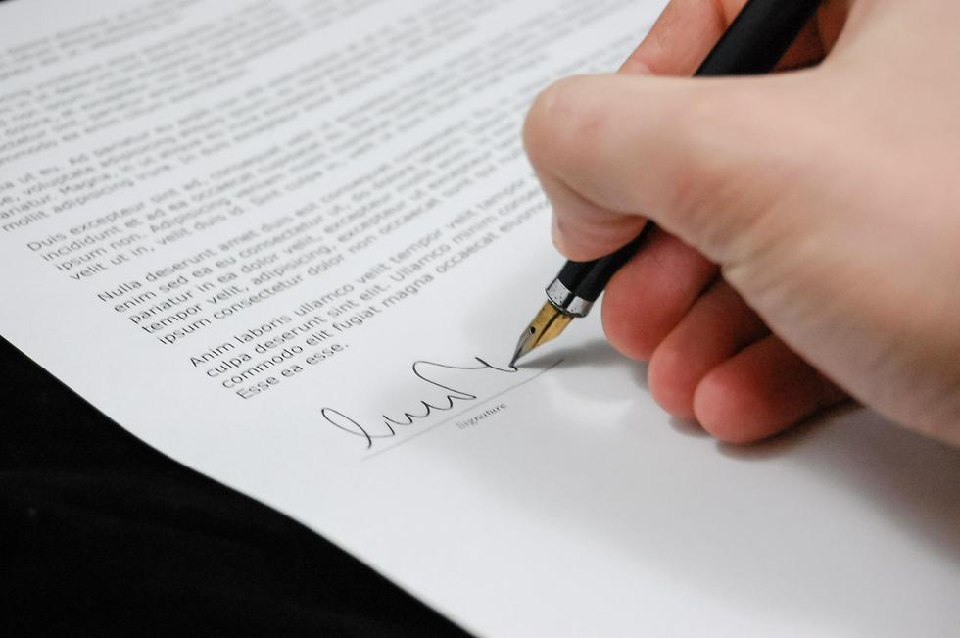
Kaj mora vsebovati pogodba?
Pogodba ali drug pravni akt zlasti določa, da obdelovalec:
OP obdeluje samo po dokumentiranih navodilih upravljavca …
zagotovi, da so osebe, ki so pooblaščene za obdelavo OP, zavezane k zaupnosti ali jih k zaupnosti zavezuje ustrezen zakon;
sprejme vse ukrepe, potrebne v skladu s členom 32 (varnost);
spoštuje pogoje zaposlitev drugega obdelovalca;
ob upoštevanju narave obdelave pomaga upravljavcu z ustreznimi tehničnimi in organizacijskimi ukrepi pri izpolnjevanju njegovih obveznosti glede pravic posameznika,
upravljavcu pomaga pri izpolnjevanju obveznosti iz členov 32 do 36;
v skladu z odločitvijo upravljavca izbriše ali vrne vse OP upravljavcu po zaključku storitev v zvezi z obdelavo ter uniči obstoječe kopije, razen če zakonodaja predpisuje shranjevanje OP.
da upravljavcu na voljo vse informacije, potrebne za dokazovanje izpolnjevanja obveznosti iz tega člena, ter upravljavcu ali drugemu revizorju, ki ga pooblasti upravljavec, omogoči izvajanje revizij, tudi pregledov, in pri njih sodeluje.

Slide 30
Prilagodite pogodbe z vašimi obdelovalci – pripravite člene, ki ustrezno predpisujejo zgoraj navedene zahteve GDPR. Namesto novih pogodb lahko sklenete tudi ustrezne (pisne) anekse z vašimi obdelovalci.
Ne pozabite voditi ažuren seznam vseh vaših pogodbenih obdelovalcev – določite, čigava odgovornost je skrbeti za ta seznam. Seznam naj vključuje vsa zunanja podjetja ali organizacije, ki delajo za vas in ki pridejo (lahko) v stik z vašimi osebnimi podatki. Klasično so to vzdrževalci IT sistemov, omrežij in storitev, ponudniki storitev klicnih centrov, kuvertiranja, hrambe podatkov, uničenja podatkov, arhiviranja podatkov, zunanje varnostne službe in izvajalci videonadzora, detektivi itd.
Odgovornost za skladnost je primarno na upravljavcu osebnih podatkov, vendar si - četudi ste obdelovalec in ne upravljavec – ne želite nezadovoljnih in neozaveščenih naročnikov – če bolje poznate GDPR kot oni, jih opozorite na dolžnosti glede pogodbene obdelave.
Če obdelovalec ne želi sprejeti vaših pogojev glede ravnanja z osebnimi podatki, previdno premislite, ali se boste odločili za uporabo njegovih storitev – za morebitne kršitve boste lahko tudi vi odgovorni, saj ste se sami odločili zanj. Z ustreznimi določili v pogodbah se lahko (precej) ogradite od odgovornosti za slabo ravnanje s podatki.
V pomoč: Smernice o pogodbeni obdelavi: https://www.ip-rs.si/fileadmin/user_upload/Pdf/smernice/Smernice_o_pogodbeni_obdelavi_web.pdf

Slide 31
Za kršitve bosta verjetno lahko kaznovana tudi oba ali pa samo upravljavec in samo pogodbeni obdelovalec – odvisno od konkretnih okoliščin primera. Neustrezna pogodba je prav gotovo odgovornost upravljavca.
Za obdelovalce je pravna podlaga za obdelavo osebnih podatkov, ki jih obdeluje za naročnika, pogodba z upravljavcem - brez ustrezne pogodbe lahko osebne podatke obdeluje nezakonito, prav tako velja podobno, ko je pogodbe konec. Ko se pogodba izteče, bi moral podatke vrniti upravljavcu in uničiti morebitne kopije podatkov.
Če obdelovalec začne uporabljati osebne podatke, ki »pripadajo« naročniku, za lastne namene, se šteje za upravljavca, torej bi moral izpolniti vse relevantne zahteve GDPR, začenši s pravno podlago.
Nadzorni organi bodo predpisali vzorce pogodb (8. odstavek 28. člena GDPR), ki vam lahko pomagajo, če nimate pravnih služb.
Posameznika ni treba obveščati, katere pogodbene obdelovalce uporabljate, niti ne potrebujete za to njihovega soglasja.

Slide 32
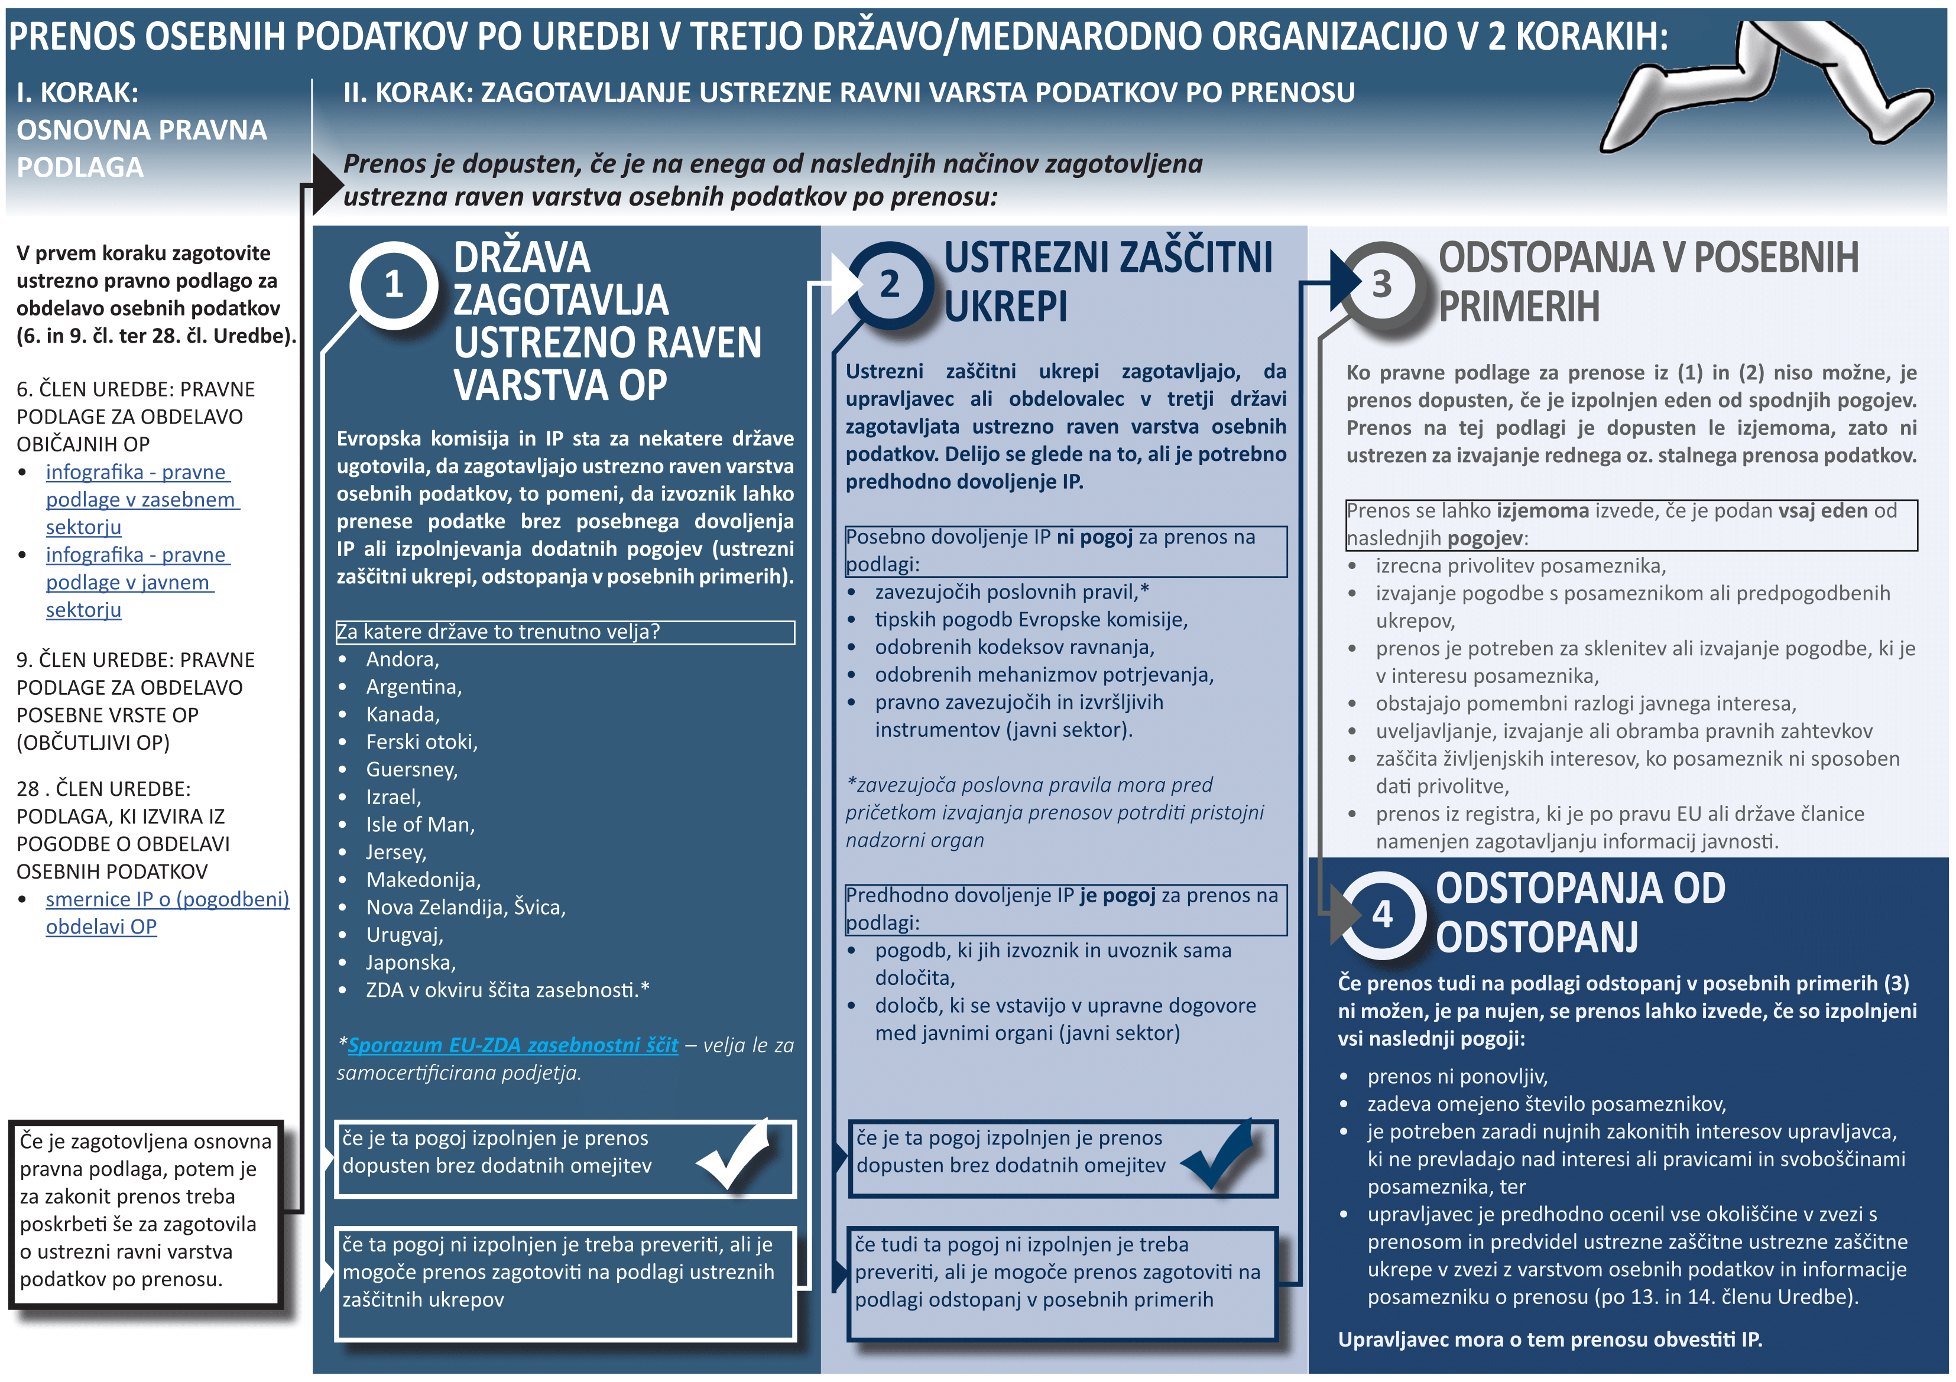
Prenos OP v tretje države ali mednarodne organizacije (44. člen)
Člen 45 - Prenosi na podlagi sklepa o ustreznosti („adequacy decision”)
Člen 46 - Prenosi, za katere se uporabljajo ustrezni zaščitni ukrepi
-> standardne pogodbe
Člen 49 - Odstopanja v posebnih, individualnih primerih
pogodba
privolitev
V pomoč: INFOGRAFIKA
https://www.ip-rs.si -> AKTUALNO

Slide 33
Preverite, ali slučajno prenašate podatke v tretje države. Če podatkov ne prenašate v tretje države (npr. da ne uporabljate zunanjih izvajalcev iz teh držav in tudi sicer podatkov ne prenašate ali hranite izven meja EU), potem niste dolžni storiti ničesar. Če da, potem preverite pogoje, ki jih določa V. poglavje GDPR (členi 44 do 49), ki so povzeti zgoraj.
Za tretje države se med drugim štejejo tudi Srbija, Črna Gora, Bosna in Hercegovina, Kosovo, Turčija, Rusija, Kitajska in Indija.
Oglejte si tudi trenuten seznam držav, za katere je Informacijski pooblaščenec ugotovil, da zagotavljajo ustrezno raven varstva osebnih podatkov (66. člen ZVOP-1) ter trenuten seznam držav, za katere je Evropska komisija ugotovila, da zagotavljajo ustrezno raven varstva osebnih podatkov.
Preverite, ali gre mogoče za posamične prenose, ki so deležni odstopanj, ki jih določa 49. člen GDPR, npr.:
posameznik je izrecno privolil v predlagani prenos
prenos je potreben za izvajanje pogodbe med posameznikom in upravljavcem ali za izvajanje predpogodbenih ukrepov, sprejetih na zahtevo posameznika;

Slide 35
Varnost obdelave (32. člen)
Varnost se nanaša na zagotavljanje
zaupnost, celovitosti in razpoložljivosti podatkov.
Tehnični ukrepi
zaklepanje prostorov, pisarn, računalnikov
protivirusni programi
varnostno kopiranje podatkov…
Organizacijski ukrepi
dostopne pravice!
politika gesel
ozaveščanje
pravilniki…
V pomoč so vam lahko smernice s seznamom osnovnih varnostnih kontrol
https://www.ip-rs.si/fileadmin/user_upload/Pdf/smernice/Smernice_o_zavarovanju_OP.pdf

Slide 36
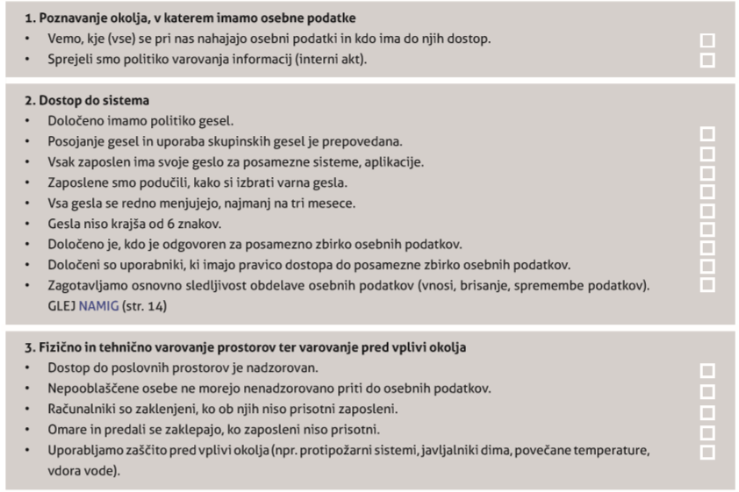

Slide 37
Preverite vaše obstoječe varnostne politike in pravilnike. Če nimate nobenega akta, ki bi urejal varnost podatkov, potem boste zelo verjetno morali imeti vsaj enega, v katerem opišete vaše varnostne ukrepe in postopke.
Varnostne politike oz. pravilniki morajo predvidevati tudi redno preverjanje in vrednotenje varnostnih ukrepov – ne bi si smeli privoščiti, da je vaš pravilnik o varnosti podatkov stare več let. Varnost podatkov je namreč proces – GDPR izrecno zahteva, da je treba izvajati redno testiranje, ocenjevanja in vrednotenja učinkovitosti tehničnih in organizacijskih ukrepov za zagotavljanje varnosti obdelave. Priporoča se vsaj enkrat letno preverjanje določb pravilnikov in njihovega izvajanja v praksi.
Izogibajte se uporabi vzorcev, ne da bi sploh spreminjali njihove vsebine glede na vaše dejanske stanje– opišite vaše postopke in ukrepe. V nadzoru na področju varnosti se preverja tudi izvajanje varnostnih politik v praksi in ne samo določbe pravilnikov kot take, vzorci pravilnikov pa mogoče sploh ne ustrezajo vašemu dejanskemu stanju. Glede na kompleksnost vašega okolja imate lahko tudi večje število hierarhično urejenih internih aktov, pravilnikov, navodil in obrazcev.
Pri opredeljevanju ukrepov imejte v mislih predvsem tveganja, ki jih predstavlja obdelava, zlasti zaradi nenamernega ali nezakonitega uničenja, izgube, spremembe, nepooblaščenega razkritja ali dostopa do osebnih podatkov, ki so poslani, shranjeni ali kako drugače obdelani (2. točka 32. člena GDPR).

Slide 38
Uradno obvestilo nadzornemu organu o kršitvi varnosti OP - „samoprijava“ (33. člen)
V primeru kršitve varstva OP upravljavec brez nepotrebnega odlašanja, najpozneje v 72 urah po seznanitvi s kršitvijo, o njej uradno obvesti pristojni nadzorni organ, razen če ni verjetno, da so ogrožene pravice in svoboščine posameznikov. Če zamudi rok, mora navesti razloge za zamudo.
Obdelovalec po seznanitvi s kršitvijo varstva OP brez nepotrebnega odlašanja uradno obvesti upravljavca.
Vsebina obvestila:
opis vrste kršitve varstva OP, kategorije in približno število zadevnih posameznikov, ter vrste in približno število zadevnih evidenc OP;
sporočilo o imenu in kontaktnih podatkih pooblaščene osebe za varstvo podatkov ali druge točke za več informacij;
opis verjetnih posledic;
opis sprejetih ukrepov po kršitvi.
Upravljavec dokumentira vsako kršitev varstva OP, vključno z dejstvi v zvezi s kršitvijo varstva OP, njene učinke in sprejete popravne ukrepe.
Obrazec: https://www.ip-rs.si/fileadmin/user_upload/doc/obrazci/ZVOP/OBRAZEC_-_Obvestilo_o_krsitvi_01.docx

Slide 39
V pogodbah z zunanjimi izvajalci si izborite klavzulo, da vas morajo obvestiti, če bi prišlo zaradi njihovega ravnanja ali v njihovih storitvah do kršitve varnosti. Določite koga morajo obvestiti, v kakšnem roku in na kakšen način.
Priporočljiva je uvedba kriptiranja vseh prenosnih nosilcev podatkov (kot so prenosni računalniki, tablice, prenosni zunanji diski, USB ključi ipd.).

Slide 41
Informacije, ki se zagotovijo, kadar se OP pridobijo od posameznika (člen 13.1)
Posameznike je treba informirati o obdelavi osebnih podatkov.
Na ustrezen način, npr.:
Zaposlenim ob zaposlitvi podate takšen ustrezno izpolnjen obrazec z informacijami, katere njihove osebne podatke boste obdelovali kot delodajalec za namene delovnega razmerja. Obrazec lahko nato objavite tudi na intranetu ali drugemu zaposlenim enostavno dostopnemu mestu.
Strankam na podoben način, npr. ob nakupu, posredujete informacije, katere njihove osebne podatke boste obdelovali (npr. tako da je ta obrazec enostavno dosegljiv na spletni strani v primeru spletnih nakupov, kot letak z informacijami, sestavni del pogodbe oziroma splošnih pogojev nudenja storitve ali na drug ustrezen način).
Prijavljenim na e-novice in uporabnikovm spletnih strani lahko te informacije podate na spletni strani ob poljih, v katere vnesejo svoje podatke ali z enostavno dostopno povezavo na takšno besedilo.
Katere informacije jim je treba dati?

Slide 42
Informacije, ki se zagotovijo, kadar se OP pridobijo od posameznika (člen 13.1)
identiteto in kontaktne podatke upravljavca in njegovega predstavnika, kadar ta obstaja - (KDO STE);
kontaktne podatke pooblaščene osebe za varstvo podatkov, kadar ta obstaja - (ČE IMATE IMENOVANO POOBLAŠČENO OSEBO, KDO TO JE);
namene, za katere se osebni podatki obdelujejo, kakor tudi pravno podlago za njihovo obdelavo - (ZAKAJ VSE UPORABLJATE NJEGOVE PODATKE);
kadar obdelava temelji na točki (f) člena 6(1), zakonite interese, za uveljavljanje katerih si prizadeva upravljavec ali tretja oseba - (OBRAZLOŽITEV PODLAGE PREVLADUJOČIH INTERESOV; ČE JE TO PODLAGA);
uporabnike ali kategorije uporabnikov osebnih podatkov, če obstajajo - (KATERIM TRETJIM PRAVNIM OSEBAM POSREDUJETE NJEGOVE PODATKE);
kadar je ustrezno, dejstvo, da upravljavec namerava prenesti osebne podatke v tretjo državo ali mednarodno organizacijo - (ALI PRENAŠATE PODATKE V T.I. TRETJE DRŽAVE).
LAHKO UPORABITE VZOREC NA SPLETNI STRANI IP:
Vzorec obvestila posameznikom glede obdelave osebnih podatkov (člen 13 Splošne uredbe)

Slide 43
Informacije, ki se zagotovijo, kadar se OP pridobijo od posameznika (člen 13.2)
obdobje hrambe OP ali, ko to ni mogoče, merila, ki se uporabijo za določitev tega obdobja;
obstoj pravice, da se od upravljavca zahtevajo dostop do OP in popravek ali izbris OP ali omejitev obdelave, obstoj pravice do ugovora obdelavi in pravice do prenosljivosti podatkov;
kadar obdelava temelji na privolitvi, obstoj pravice, da se lahko privolitev kadar koli prekliče, ne da bi to vplivalo na zakonitost obdelave podatkov, ki se je na podlagi privolitve izvajala do njenega preklica;
pravico do vložitve pritožbe pri nadzornem organu;
ali je zagotovitev OP statutarna ali pogodbena obveznost ali pa obveznost, ki je potrebna za sklenitev pogodbe, ter ali mora posameznikzagotoviti OP ter kakšne so morebitne posledice, če se taki podatki ne zagotovijo, in
obstoj avtomatiziranega sprejemanja odločitev, vključno z oblikovanjem profilov: razlogi, pomen in predvidene posledice.

Slide 44
Informacije posamezniku, ko dobite podatke iz drugega vira (člen 14)
večinoma podobno zahtevam iz 13. člena
dodatno morate navesti vir podatka, npr.:
od drugih upravljavcev (npr. od drugih podjetij ali institucij),
iz javno dostopnih virov (npr. iz javnih registrov, na spletnih straneh ipd.),
od drugih posameznikov (npr. posameznik zaupa telefonsko številko svojega prijatelja podjetju, to pa ga mora obvestiti o pridobitvi podatka).
LAHKO UPORABITE VZOREC NA SPLETNI STRANI IP:
Vzorec obvestila posameznikom glede obdelave osebnih podatkov (člen 14 Splošne uredbe)

Slide 45
Sankcije (83. člen)
Upravne globe: učinkovite, sorazmerne in odvračilne.
Pri odločanju o tem, ali se naloži upravna globa, in o višini upravne globe za vsak posamezen primer se ustrezno upošteva naslednje:
narava, teža in trajanje kršitve, pri čemer se upoštevajo narava, obseg ali namen zadevne obdelave ter število posameznikov, na katere se nanašajo osebni podatki in ki jih je kršitev prizadela, in raven škode, ki so jo utrpeli;
ali je kršitev namerna ali posledica malomarnosti;
vsi ukrepi, ki jih je sprejel upravljavec ali obdelovalec, da bi ublažil škodo za posameznike;
stopnja odgovornosti upravljavca ali obdelovalca, pri čemer se upoštevajo tehnični in organizacijski ukrepi, ki jih je sprejel v skladu s členoma 25 in 32;
vse zadevne predhodne kršitve upravljavca ali obdelovalca;
stopnja sodelovanja z nadzornim organom pri odpravljanju kršitve in blažitvi učinkov kršitve;
vrste osebnih podatkov, ki jih zadeva kršitev,
kako je nadzorni organ izvedel za kršitev, zlasti če in v kakšnem obsegu ga je upravljavec ali obdelovalec uradno obvestil o kršitvi;
če so bili ukrepi iz člena 58(2) že prej odrejeni zoper zadevnega upravljavca ali obdelovalca v zvezi z enako vsebino, skladnost s temi ukrepi;
upoštevanje odobrenih kodeksov ravnanja v skladu s členom 40 ali odobrenih mehanizmov certifikacije v skladu s členom 42, in
morebitni drugi oteževalni ali olajševalni dejavniki v zvezi z okoliščinami primera, kot so pridobljene finančne koristi ali preprečene izgube, ki neposredno ali posredno izhajajo iz kršitve.

Slide 47
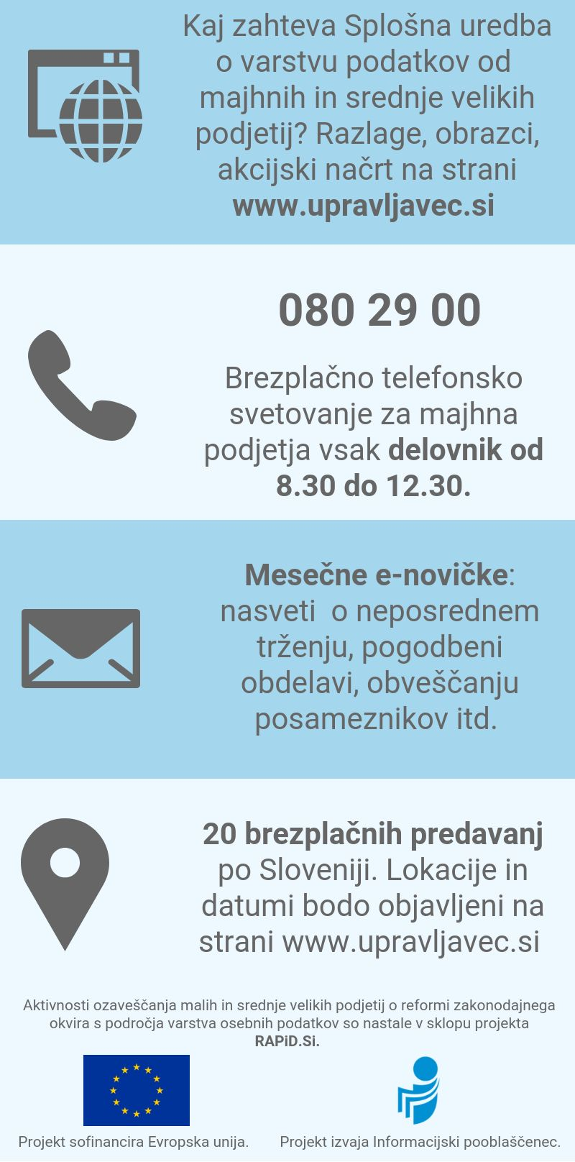
VPRAŠANJA?
RAPiD.SI
Raising Awareness on Data Protection and GDPR in Slovenia
POMOČ IN UPORABNA GRADIVA

Slide 48
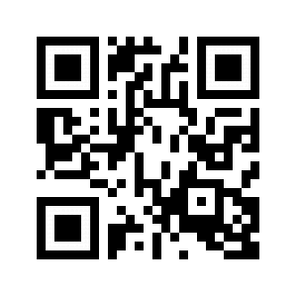
www.upravljavec.si

Slide 49
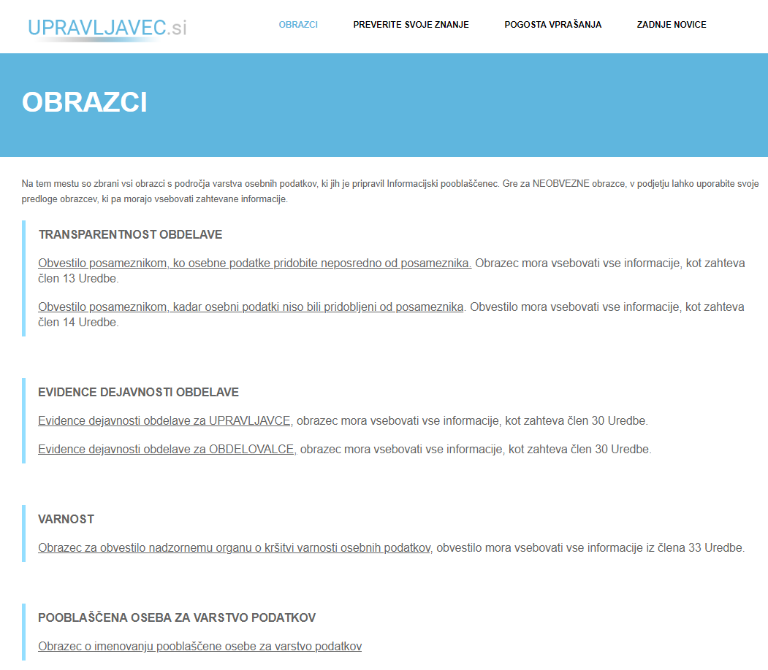
VSI OBRAZCI NA ENEM MESTU

Slide 50
ODGOVORI NA NAJPOGOSTEJŠA VPRAŠANJA

Slide 51
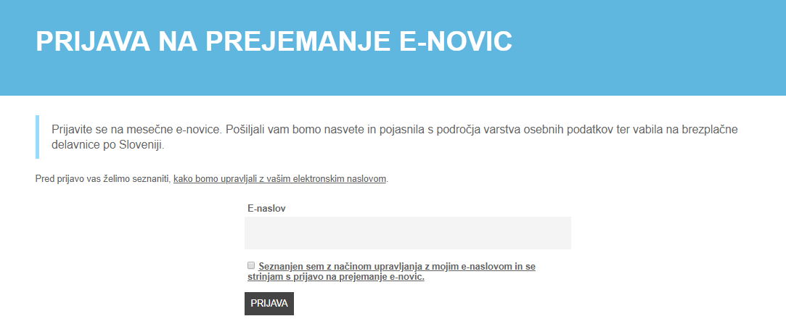
VSAK MESEC AKTUALNA OBVESTILA IN NAJNOVEJŠA GRADIVA

Slide 52
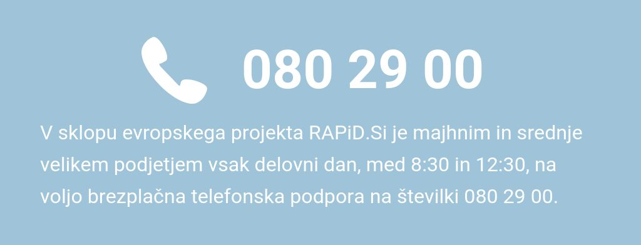
BREZPLAČNA TELEFONSKA PODPORA ZA MAJHNA IN SREDNJE VELIKA PODJETJA
Hvala za pozornost!

